Slide 1
Rovnice a nerovnice
VY_32_INOVACE_RONE_12
Rozklad kvadratického trojčlenu

Slide 2
Definice
Je-li kvadratická rovnice
ax² + bx + c = 0
s kořeny x₁ , x₂
lze kvadratický trojčlen rozložit na součin kořenových činitelů
ax² + bx + c = a (x - x₁ ) (x- x₂)

Slide 3
Základní pojmy
Rozklad se používá
při řešení jednodušších kvadratických rovnic
při krácení lomených výrazů
při sestavení kvadratické rovnice
Při řešení kvadratické nerovnice

Slide 4
Příklad 1
x² - 6x + 9 = 0
Rozložíme podle vzorce na součin
(x +3)(x+3) = 0
(x + 3)² = 0
Porovnáme s nulou
x+3 = 0
x = -3
Řešíme lineární rovnice
K = {-3}
Dvojnásobný kořen

Slide 5
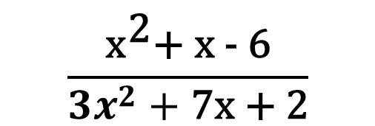
Příklad 2
Rozložte a zkraťte lomený výraz
$$\frac{{\text{x}}^{\text{2}}\text{+ }\text{x}\text{ − 6}}{3x^{2}+\text{7}\text{x}\text{ + 2}}$$
Najdeme kořeny příslušných rovnic
Podmínky řešení lze určit ze součinu:

Slide 6
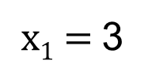
Řešení 2
${\text{x}}^{\text{2}}\text{ − }\text{x}\text{ − 6}\text{ = }$0
Rozložíme na součin
x₁ + x₂ = 1
$\text{−2.3=}$1
x₁ . x₂ = -6 {-6.1; -3.2; -2.3 }
$\text{x}\text{1}\text{ = }$3
$\text{x}\text{2}\text{ = }\text{−2}$
$\frac{{\text{x}}^{\text{2}}\text{+ }\text{x}\text{ − 6}}{\text{3}{\text{x}}^{\text{2}}\text{+}\text{7}\text{x}\text{ + 2}}$ = $\frac{\text{(}\text{x}\text{+}\text{2)} \text{(}\text{x}\text{−}\text{3)}}{\text{3}{\text{x}}^{\text{2}}\text{+7}\text{x}\text{ + 2}}$=
Zapíšeme součin

Slide 7
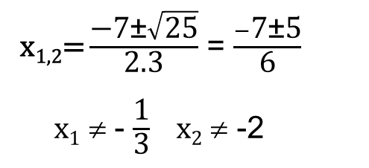
Řešení 2
$\text{3}{\text{x}}^{\text{2}}\text{+ 7}\text{x}\text{ + 2}$ = 0
D = 7² – 4.3.2 = 49 - 24 = 25
$\text{x}\text{1,2}\text{=}\frac{\text{−7}\text{±}\sqrt{\text{25}}}{\text{2.}\text{3}}$ = $\frac{−\text{7}\text{±}\text{5}}{\text{6}}$
$\text{x}\text{1}$ ≠ - $\frac{\text{1}}{\text{3}}$ $\text{x}\text{2}$ ≠ -2
Podmínky:
$$\text{x}≠\text{−2 }∧ \text{x}≠\frac{\text{1}}{\text{3}}$$
Výraz rozložíme a zkrátíme
$\frac{{\text{x}}^{\text{2}}\text{+ }\text{x}\text{ − 6}}{\text{3}{\text{x}}^{\text{2}}\text{+}\text{7}\text{x}\text{ + 2}}$ = $\frac{\text{(}\text{x}\text{+}\text{2)} \text{(}\text{x}\text{−}\text{3)}}{\text{3}\text{(}\text{x}\text{+2) (}\text{x}\text{+}\frac{\text{1}}{\text{3}})}$= $\frac{\text{x}\text{−3}}{\text{3}\text{x}\text{+1}}$

Slide 8
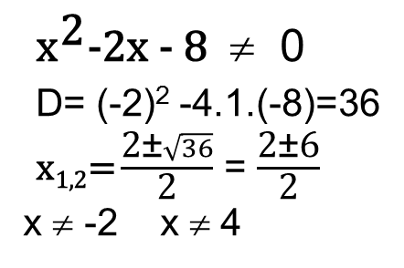
Příklad 3
Řešte rovnici s proměnnou x
$$\frac{8x}{x + 2} −\frac{7−2x}{4 − x }=\frac{7x−40}{ x^{2}−2x − 8}$$
Rozložíme trojčlen
Podmínky:
x+2 ≠ 0
x ≠ -2
4-x ≠ 0
x ≠ 4
${\text{x}}^{\text{2}}\text{−2}\text{x}\text{ − 8 }$ ≠ 0
D= (-2)² -4.1.(-8)=36
$\text{x}\text{1,2}\text{=}\frac{\text{2}\text{±}\sqrt{36}}{\text{2}}$ = $\frac{\text{2}\text{±}\text{6}}{\text{2}}$
x ≠ -2 x ≠ 4
$\text{x}∈R−${-2,4}

Slide 9
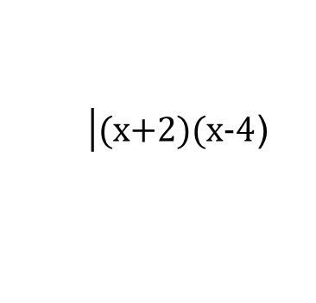
Řešení rovnice 3
Podmínky:
$\text{x}∈R−${-2,4}
$$\frac{\text{8}\text{x} }{\text{x}\text{ +2}} \text{−} \frac{7\text{− 2}\text{x}}{ −(\text{x}\text{− 4)}}\text{=}\frac{\text{7}\text{x}−40}{\text{(}\text{x}\text{ +2})\text{(}\text{x}\text{−4})}$$
$\left|\text{(}\text{x}\text{+2)(}\text{x}\text{−4}\right.$)
Odstraníme zlomek
$$\text{8}\text{x}\text{(}\text{x}\text{ −4)+(7−2}\text{x}\text{)(}\text{x}\text{+2)= 7}\text{x}\text{−40}$$
$$\text{8} {\text{x}}^{\text{2}}\text{−32}\text{x}\text{+7}\text{x}\text{+14}−{2\text{x}}^{\text{2}}\text{−4}\text{x}\text{=7}\text{x}\text{−40}$$
Zkouška:
$$\text{6}{\text{x}}^{\text{2}}−36x+\text{54 =0 }$$
L(3) = $\frac{\text{2}\text{4}}{\text{3+2}}−1=$ $\frac{19}{5}$
${\text{x}}^{\text{2}}\text{−6}\text{x}\text{+9 = }$0
P(3) = $\frac{\text{21}\text{−4}\text{0}}{\text{9−6}\text{−8}}=\frac{\text{−19}}{\text{−5}}=\frac{\text{19}}{\text{5}}$
$$\text{ (}\text{x}\text{−3)2 = 0 }$$
$\text{x}\text{1,2}\text{ = }\text{3}$
$$K=\left\{3\right\}$$

Slide 10
Zdroje
ČERMÁK, Pavel. Odmaturuj! z matematiky. Vyd. 2.(opr.). Brno: Didaktis, 2003, 208 s. ISBN 80-862-8597-9.
VOŠICKÝ, Zdeněk. Matematika v kostce. 1. vyd. Havlíčkův Brod: Fragment, 1996, 124 s. ISBN 80-720-0012-8.
HUDCOVÁ. Sbírka úloh z matematiky pro SOŠ, studijní obory SOU a nástavbové studium. PROMETHEUS, spol. s r.o. ISBN 10348405.
GLOC, Jaromír. Řešení rovnic a nerovnic. In: Rovnice a nerovnice [online]. [cit. 2013-11-23]. Dostupné z: http://rovnice.kosanet.cz/irac_rce.html
http://rovnice.kosanet.cz/reseni.html
© RNDr. Anna Káčerová

